Slide 1

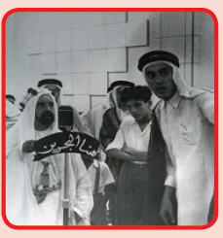
تاريخ البحرين الحديث والمعاصر
أجا203-وطن803/815
الوحدة الأولى
الدّرس الثاني:
البحرين من الفتح الخليفي حتى العام 1970م
المستوى الثاني/الثالث الثانوي
وزارة التربية والتعليم –الفصل الدراسي الثاني 2021/2022م

Slide 2


البحرين من الفتح الخليفي حتى العام 1970م- أجا203
يتوقّع من الطالب في نهاية الدّرس أن:
1
يحدد أبرز ملامح التطور السياسي في البحرين منذ الفتح الخليفي حتى العام 1970م.
2
يقدر أهمية ولاية العهد في إرساء الاستقرار السياسي في البحرين.
3
يوضّح أهم التحولات الاقتصادية في البحرين منذ الفتح الخليفي حتى عام 1970م.
يستدل على أهم التحولات الإدارية و الاجتماعية والثقافية في البحرين منذ الفتح الخليفي حتى 1970م.
4
وزارة التربية والتعليم –الفصل الدراسي الثاني 2021/2022م

Slide 3

البحرين من الفتح الخليفي حتى العام 1970م- أجا203
المقدمة
عرفت البحرين على يد آل خليفة الكرام، منذ فتحها، استقرارًا سياسيًا فريدًا من نوعه وعمّها الأمن، فأدى ذلك إلى ترسيخ العلاقة بين حكامها وشعبها الذي بايعهم أكثر من مرّة.
فما مظاهر التطور السياسي الذي شهدته البحرين من الفتح الخليفي حتى عام 1970م؟ وما مظاهر التحول الاقتصادي الذي عاشته خلال تلك المدّة؟ وكيف انعكس ذلك على الأوضاع الاجتماعية والثقافية؟
وزارة التربية والتعليم –الفصل الدراسي الثاني 2021/2022م

Slide 4

البحرين من الفتح الخليفي حتى العام 1970م- أجا203
أولًا: التطور السياسي
تطورت ملامح النظام السياسي في البحرين منذ الفتح الخليفي حتى العام 1970م، تمثل ذلك في:
وصية الشيخ عيسى بن علي آل خليفة لولي عهده
وزارة التربية والتعليم –الفصل الدراسي الثاني 2021/2022م

Slide 5
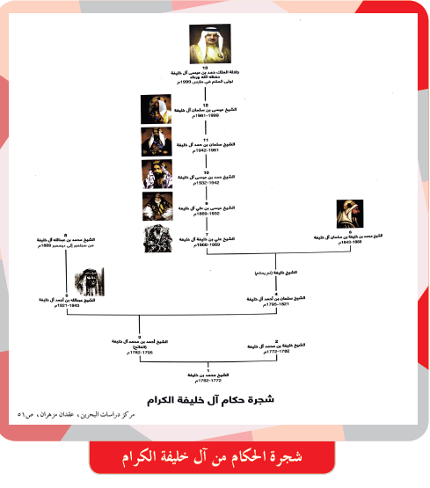
البحرين من الفتح الخليفي حتى العام 1970م- أجا203
تعاقب آل خليفة الكرام على حكم البحرين بعد فتحها على يد المغفور له بإذن الله الشيخ «أحمد الفاتح» عام 1783م، وحكموها على أسس العدل والشورى والتواصل مع الشعب، فكانوا يستمعون إلى آرائه ويستجيبون لها.
1. قبل حكم الشيخ عيسى بن علي آل خليفة
وزارة التربية والتعليم –الفصل الدراسي الثاني 2021/2022م

Slide 6
البحرين من الفتح الخليفي حتى العام 1970م- أجا203
ولد سمو الشيخ «عيسى بن علي آل خليفة» في البحرين عام 1843م، وتعلم مبادئ الدين الإسلامي واللغة العربية وحفظ القرآن الكريم. ولما ظهرت عليه علامات النجابة، استقدم والدهُ العلماء والأدباء والمتخصصين في شؤون الإدارة وعلوم السياسة؛ فاتّسع أفق فكره واشتدت بلاغة لغته، واكتسب قدرات متنوعة وظّفها في إدارته للبلاد.
2. عهد الشيخ عيسى بن علي آل خليفة (1869- 1932م)
وزارة التربية والتعليم –الفصل الدراسي الثاني 2021/2022م

Slide 7
البحرين من الفتح الخليفي حتى العام 1970م- أجا203
البيعة الأولى 1869م
أسبابها
1. ما تمتع به الشيخ عيسى بن علي آل خليفة من صفات حميدة وأخلاق عالية أكسبته محبة أبناء البحرين وأهلته لحكم البلاد.
2 حاجة البلاد إلى الاستقرار لتحقيق الازدهار.
نتائجها
1. كان هذا الحدث بمثابة استفتاء على حكم آل خليفة الكرام عامة وحكم الشيخ عيسى بن علي آل خليفة خاصة.
2. شارك فيه مختلف أبناء البحرين وأظهروا ولائهم لآل خليفة الكرام.
3.تولى الشيخ عيسى بن علي آل خليفة مقاليد الحكم وواصل مسيرة البناء.
4. تمتعت البلاد بالأمن والاستقرار وسادها الرخاء ورغد العيش.
استمر حكمه في البلاد لمدة (63)عامًا
الظروف التي هيأت للبيعة
1. تجذر العلاقة بين الشعب البحريني وحكامه من آل خليفة يومًا بعد يوم لما قدمه آل خليفة للبحرين.
2. بناء آل خليفة دولة البحرين الحديثة وحفظ استقلالها.
وزارة التربية والتعليم –الفصل الدراسي الثاني 2021/2022م

Slide 8
البحرين من الفتح الخليفي حتى العام 1970م- أجا203
إقرار ولاية العهد
قام الشيخ عيسى بن علي آل خليفة بتنفيذ إقرار ولاية العهد من خلال:
1. تعيين وليًا لعهده وهو ابنه الأكبر الشيخ حمد بن عيسى آل خليفة.
2. كتب وصية نصت على توافر عنصري الصلاح وحسن السيرة لدى ولي العهد.
3. أوصاه بتقوى الله والاهتمام بحقوق العباد.
4. وقع على هذه الوصية ممثلي من أعيان وعلماء وقضاة البلاد مما أضفى عليها طابعًا شعبيًا وأعطى ولي العهد مصداقية كبيرة ومشروعية ثابتة.
أدرك سمو الشيخ عيسى بن علي آل خليفة أهمية إقرار ولاية العهد للأسباب التالية:
1. المخاطر المحدقة بالبلاد.
2. ضرورة تنظيم انتقال الحكم.
3. حفظ أمن البلاد وترسيخ استقلالها.
4. سلاسة انتقال الحكم إلى الحاكم الجديد.
وزارة التربية والتعليم –الفصل الدراسي الثاني 2021/2022م

Slide 9
البحرين من الفتح الخليفي حتى العام 1970م- أجا203
3. بعد حكم سمو الشيخ عيسى بن علي آل خليفة
جلالة الملك حمد بن عيسى آل خليفة (1999 – الآن)
الشيخ سلمان بن حمد آل خليفة (1942 – 1961م)
الشيخ حمد بن عيسى آل خليفة (1932 – 1942م)
الشيخ عيسى بن سلمان آل خليفة (1961 – 1999م)
سار آل خليفة الكرام على نهج الشيخ عيسى بن علي آل خليفة، وأصبح تعيين وليّ العهد وكتابة الوصية عرفًا سياسيًا.
وزارة التربية والتعليم –الفصل الدراسي الثاني 2021/2022م

Slide 10
البحرين من الفتح الخليفي حتى العام 1970م- أجا203
4. العلاقات الخارجية
انتهج آل خليفة الكرام سياسة خارجية معتدلة قائمة على:
إقامة علاقات متوازنة مع القوى الإقليمية والدولية.
توثيق العلاقات مع الأشقاء العرب من أمراء ورؤساء دول وحكومات المنطقة.
الأخذ بمبدأ عدم التدخل في الشؤون الداخلية للدول بهدف الحفاظ على مصالح بلادهم وصيانة استقلالها.
التوقيع على عدد من المعاهدات مع بريطانيا، أهمها:
المعاهدة المانعة الثانية 1892م
المعاهدة المانعة الأولى 1880م
معاهدة السلام العامة 1820م مع بريطانيا، لتنظيم أمور الملاحة والتجارة وحمايتها.
وزارة التربية والتعليم –الفصل الدراسي الثاني 2021/2022م

Slide 11
البحرين من الفتح الخليفي حتى العام 1970م- أجا203
ماهي دلالات الاتفاقيات التي وقعتها البحرين مع بريطانيا؟
أن البحرين كيان مستقل له السيادة على أرضه.
أن البحرين تشارك مع الأشقاء العرب السيادة على منطقة الخليج العربي وحمايته..
وزارة التربية والتعليم –الفصل الدراسي الثاني 2021/2022م

Slide 12
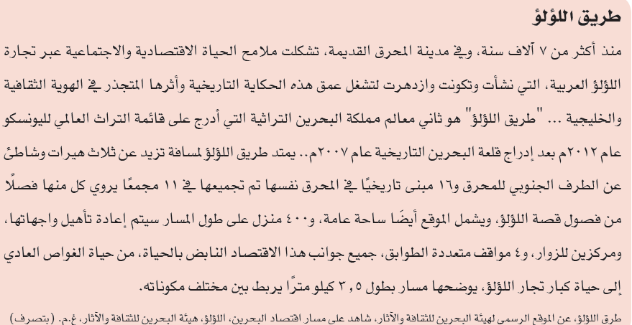
البحرين من الفتح الخليفي حتى العام 1970م- أجا203
ثانيًا: التحولات الاقتصادية من الفتح الخليفي حتى العام 1970م
أقرأ وأحلل
- وضح العمق التاريخي للحياة الاقتصادية والاجتماعية في البحرين؟
قدم التجارة، خاصة تجارة اللؤلؤ ونشاط الحياة الاقتصادية والاجتماعية لأكثر من 7 آلاف سنة وخاصة في مدينة المحرق.
حدد مسافة طريق اللؤلؤ ومكوناته؟
تمتد لمسافة تزيد عن ثلاث هيرات وشاطئ عن الطرف الجنوبي للمحرق و 16 مبنى تاريخي تم تجمعيه في 11 مجمع.
(فكر)
علام يدل اعتماد اليونسكو معالم البحرين التراثية كمواقع تراثية عالمية؟
وزارة التربية والتعليم –الفصل الدراسي الثاني 2021/2022م

Slide 13
البحرين من الفتح الخليفي حتى العام 1970م- أجا203
ثانيًا: التحولات الاقتصادية من الفتح الخليفي حتى العام 1970م
انعكس الاستقرار السياسي الذي شهدته البحرين بعد الفتح الخليفي على الاقتصاد البحريني حيث شهد تطورًا ملحوظًا، فتنوعت مصادره وزادت إيراداته وهو ما كان له أطيب الأثر على معيشة الأهالي.
أذكر الأسباب التي أدت إلى التطور الاقتصادي بعد الفتح الخليفي.
وزارة التربية والتعليم –الفصل الدراسي الثاني 2021/2022م

Slide 14
البحرين من الفتح الخليفي حتى العام 1970م- أجا203
الأمن والاستقرار الذي شهدته البحرين منذ الفتح الخليفي عام 1783م.
اتباع آل خليفة سياسة اقتصادية تهدف تنمية الموارد الإقتصادية، من خلال تشجيع زيادة عدد السفن العاملة في صيد اللؤلؤ وتخفيض الرسوم عليها.
انتقال اعداد كبيرة من سكان الجزيرة العربية والمناطق المجاورة إلى البحرين بسبب الأمن والاستقرار فيها.
اهتمام آل خليفة الكرام بالبنية التحتية كالطرقات والموانئ.
اكتشاف النفط بداية ثلاثينات القرن العشرين.
وزارة التربية والتعليم –الفصل الدراسي الثاني 2021/2022م

Slide 15

تنوعت موارد الاقتصاد البحريني فكان منها:
البحرين من الفتح الخليفي حتى العام 1970م- أجا203
أ. الزراعة وصيد الأسماك:
هيأ حكم آل خليفة الكرام البيئة المناسبة لتطور الزراعة وازدهارها.
نوّع المزارعون مزروعاتهم.
نما مجال صيد الأسماك وزادت أعداد العاملين فيه.
وزارة التربية والتعليم –الفصل الدراسي الثاني 2021/2022م

Slide 16

البحرين من الفتح الخليفي حتى العام 1970م- أجا203
ب. اللؤلؤ:
شكل صيد اللؤلؤ عصب الاقتصاد البحريني حتى الثلاثينات من القرن العشرين.
أولى آل خليفة الكرام منذ فتح البحرين عام 1783م صيد اللؤلؤ عناية خاصة، إذ خفضوا الرسوم والضرائب المستحقة عليه ومهدوا الموانئ والطرق الخاصة به.
تميز اللؤلؤ البحريني بجودته.
وزارة التربية والتعليم –الفصل الدراسي الثاني 2021/2022م

Slide 17

البحرين من الفتح الخليفي حتى العام 1970م- أجا203
ج. النفط
مرت صناعة النفط في البحرين بالمراحل التالية:
إجراء أول مسح جيولوجي لمنطقة الخليج العربي عام 1912م.
منح شركة نفط البحرين (بابكو) امتياز خاص للتنقيب عن النفط عام 1929م.
اكتشاف النفط في البحرين يوم 2 يونيو 1932م.
تشييد مصفاة البترول على الشاطئ الشرقي لجزيرة سترة.
تطورت عائدات النفط حتى فاقت 20 مليون دولار خلال ستينات القرن العشرين.
وزارة التربية والتعليم –الفصل الدراسي الثاني 2021/2022م

Slide 18
تأثيرات الطفرة النفطية في الاقتصاد والمجتمع البحريني
البحرين من الفتح الخليفي حتى العام 1970م- أجا203
فقدان الفعالية الاقتصادية للحرف والصنائع المرتبطة باللؤلؤ كصناعة السفن وحياكة الأشرعة وخرق اللؤلؤ.
تحول اليد العاملة البحرينية إلى العمل في ميدان النفط بدلًا من مصادر الإنتاج القديمة.
تدهور زراعة النخيل وتربية الماشية بسبب سوق العمل المستقر الذي ولدَه إنتاج النفط.
تطلع البحرينيين المتعلمين إلى الوظائف الإدارية والتجارية في كل دول الخليج العربي.
ازدهار زراعة الخضار وتطور عدد مزارعها من 150 مزرعة إلى 576 مزرعة ما بين 1952م و1959م، وذلك بسبب التغير في نظام التغذية إذ ازداد استهلاك الخضار والفواكه الطازجة وارتفعت أسعارها.
ازدياد الطلب على المساكن في المدن وارتفاع أسعار الأراضي بسبب ارتفاع الدخل واعتماد نظام الملكية وضمان الأرض.
ارتفاع الدخل وتزايد معدلات الاستهلاك الأسري.
ربط المجال البحريني وتطويره (مد شبكة طرق، تشييد الجسر الرابط ما بين المنامة والمحرق).
وزارة التربية والتعليم –الفصل الدراسي الثاني 2021/2022م

Slide 19
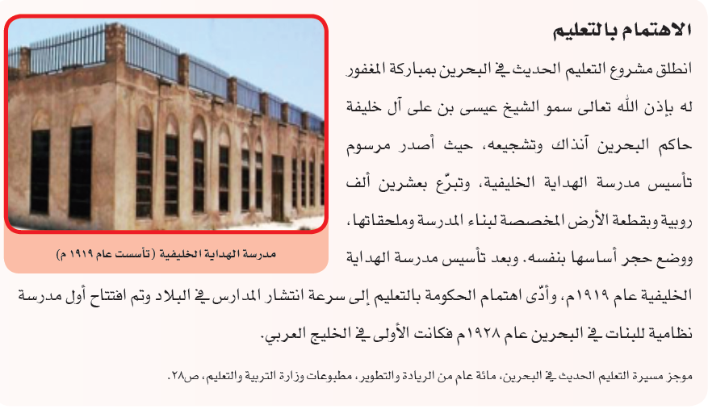
البحرين من الفتح الخليفي حتى العام 1970م- أجا203
ثالثًا: التحولات الإدارية و الاجتماعية والثقافية
أقرأ وأحلل
ما هي أول مدرسة أنشأت في البحرين؟ ومتى كان ذلك؟
مدرسة الهداية الخليفية للبنين في المحرق، وتم تأسيسها عام 1919م.
علام يدل تبرع حاكم البحرين المغفور له بإذن الله تعالى بمبلغ لبناء المدرسة وتخصيص الأرض لها؟
عناية واهتمام حاكم البحرين بالتعليم ورغبته في نشر العلم بين الشعب.
ما النتائج المترتبة على اهتمام البحرين بالتعليم منذ وقت مبكر؟
سرعة انتشار المدارس في البلاد.
متى تم افتتاح أول مدرسة نظامية للبنات في البحرين؟ علام يدل ذلك؟
في عام 1928م، وتعبر أول مدرسة في الخليج العربي، وتدل على اهتمام البحرين بتعليم الإناث أسوة بالبنين.
وزارة التربية والتعليم –الفصل الدراسي الثاني 2021/2022م

Slide 20
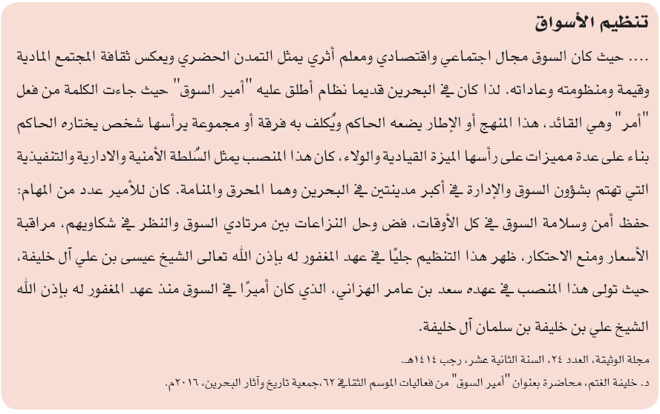
البحرين من الفتح الخليفي حتى العام 1970م- أجا203
ثالثًا: التحولات الإدارية و الاجتماعية والثقافية
أقرأ وأحلل
«لم يكن السوق قديما يمثل الجانب الاقتصادي فقط، بل تعداه إلى مختلف جوانب الحياة المجتمعية»، وضح ذلك؟
يعتبر السوق مجال اجتماعي واقتصادي ومعلم أثري يمثل التمدن الحضري ويعكس ثقافة المجتمع المادية وقيمة ومنظومته وعاداته.
عدد أهم مسؤوليات أمير السوق؟
يمثل السلطة الأمنية والإدارية والتنفيذية التي تهتم بشؤون السوق والإدارة.
حفظ أمن وسلامة السوق.
فض النزاعات بين مرتادي السوق والنظر في شكاويهم.
مراقبة الأسعار ومنع الاحتكار.
متى ظهر هذا التنظيم جليًا في البحرين؟ سم أحد الشخصيات التي تولت هذا المنصب؟
ظهر جليًا في عهد المغفور له بإذن الله تعالى الشيخ عيسى بن علي آل خليفة، حيث تولى هذا المنصب في عهده سعد بن عامر الهزاني.
-علام يدل اهتمام البحرين بتنظيم الأسواق منذ القدم؟
حرص حكام البحرين على تنظيم وإدارة الحياة الاقتصادية والإدارية والاجتماعية ورغبتهم في حفظ الأمن وسلامة ومراقبة عملية البيع والشراء.
وزارة التربية والتعليم –الفصل الدراسي الثاني 2021/2022م

Slide 21
البحرين من الفتح الخليفي حتى العام 1970م- أجا203
مر التنظيم الإداري في البحرين بالمراحل التالية:
إنشاء بلدية المنامة عام 1919م، وهي من أوائل البلديات في الخليج العربي.
استحداث وظيفة "المستشار الخاص للحاكم" سنة 1926م، وقد شغلها المستشار البريطاني "تشارلز بلجريف" حتى عام 1956م، وذلك للاستئناس بالتجربة البريطانية في تحديث الدولة ومؤسساتها.
اقتصار الإدارات في بدايتها على مكاتب تقوم بتسجيل الأراضي وتأجير البساتين وتنظيم الغوص على اللؤلؤ والمحاكم والجمارك.
إنشاء المجلس الإداري 1956م ويتكون من 26 دائرة ثم تأسست ستة مجالس للمدن الرئيسة بعد أن كانت مقتصرة على المنامة والمحرق.
في عام 1970م تأسس مجلس الدولة وتم تقليص عدد الدوائر إلى 11 دائرة.
في عام 1971م تحول مجلس الدولة إلى مجلس الوزراء.
انعكس النمو الاقتصادي الذي شهدته البحرين منذ الفتح الخليفي عام 1783م على الحياة الإجتماعية والثقافية واتضحت ملامح التحديث في البحرين في المجالات الآتية:
التنظيم الإداري:
وزارة التربية والتعليم –الفصل الدراسي الثاني 2021/2022م

Slide 22
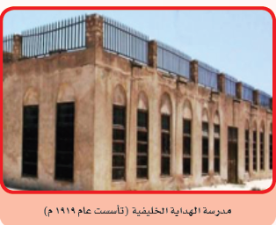
البحرين من الفتح الخليفي حتى العام 1970م- أجا203
تحديث التعليم:
ملامح تحديث التعليم النظامي الحكومي:
بدأ التعليم النظامي الحكومي عام 1919م بتشييد مدرسة الهداية الخليفية للبنين بالمحرق التي تبرع لها
الشيخ عيسى بن علي آل خليفة بالأرض والمال.
تأسيس المدرسة المباركة العلوية بالخميس عام 1927م.
تأسيس المدرسة الجعفرية سنة 1928م، والتي تبرع لها حاكم البحرين بـ 10 آلاف روبية، وحضر حفل افتتاحها.
افتتاح مدرسة خديجة الكبرى وهي أول مدرسة نظامية للبنات في الخليج العربي عام 1928م، حيث كانت تعرف باسم مدرسة الهداية الخليفية للبنات في المحرق.
افتتاح عدد من المدارس في مطلع الثلاثينيات تلبية لرغبة الأهالي في كل من سترة والبديع وبوري والدراز وبني جمرة.
أما المدارس الأهلية فقد تم إنشاء مدرسة للبنات تابعة لمستشفى الإرسالية الأمريكية سُميت بشجرة اللوط عام 1899م، وتلتها مدرسة أخرى للبنين عام 1902م، ثم أنشئت مدرسة الرجاء للبنات عام 1922م.
وزارة التربية والتعليم –الفصل الدراسي الثاني 2020-2021م

Slide 23
البحرين من الفتح الخليفي حتى العام 1970م- أجا203
تحديث القضاء والأمن
الشرطة
تسعى وتتولى الشرطة مهمة حفظ الأمن وتنفيذ الأحكام القضائية وقد تطورت من خلال المراحل التالية:
- أسست سنة 1919م شرطة بلدية المنامة التي أصبحت فيما بعد شرطة مركزية لكل الدولة.
- ازدياد أعداد منتسبي الشرطة بشكل كبير نظرا لنمو البحرين وازدهارها.
القضاء
انشاء المحكمة المشتركة عام 1919م برئاسة الحاكم والمعتمد السياسي البريطاني، وكانت هذه أول محكمة رسمية في البلاد.
أنشئت محاكم أخرى (مثل محكمة السليفة، التي تهتم أساسًا بقضايا الغوص).
أسست محكمة البحرين عام 1926م والتي أنيط بها معالجة القضايا القائمة بين البحرينيين.
أنشئت محكمة البحرين الصغرى عام 1927م للنظر في الجرائم المدنية الصغرى.
أسست المحكمة العليا عام 1938م بهدف تأسيس نظام قضائي مركزي.
وزارة التربية والتعليم –الفصل الدراسي الثاني 2021/2022م

Slide 24
البحرين من الفتح الخليفي حتى العام 1970م- أجا203
النهضة الفكرية والثقافية
من أبرز مظاهر النهضة الفكرية والثقافية:
تأسيس مطبعة البحرين (1934م).
تأسيس صحيفة البحرين (1939م).
افتتاح الإذاعة اللاسلكية (1940م).
اصدار قانون المطبوعات (1956م). لتنظيم النشر.
من أبرز الشخصيات البحرينية في هذا المجال:
- الشيخ محمد بن عبدالله مؤسس النادي الأدبي.
- عبدالله الزايد مؤسس صحيفة البحرين.
- إبراهيم العريض الذي يعد أبرز الشعراء العرب في القرن العشرين.
- عبدالرحمن المعاودة الذي أنشأ مدرسة الإصلاح الأهلية ومطبعه.
-الشيخ مبارك بن حمد آل خليفة أول رئيس للمعارف عام 1956م.
شهدت البحرين منذ وقت مبكر دخول الطباعة وإصدار الصحف واستعمال المذياع مما أسهم في إيجاد نهضة ثقافية وفكرية.
وزارة التربية والتعليم –الفصل الدراسي الثاني 2021/2022م

Slide 25
البحرين من الفتح الخليفي حتى العام 1970م- أجا203
تطور مكانة المرأة البحرينية:
اعتنت حكومة البحرين بالمرأة ورفعت من مكانتها ويظهر ذلك في الآتي:
توظيف المرأة في قطاع التمريض عام 1941م.
مشاركة المرأة في انتخابات الهيئة البلدية المركزية عام 1950م.
بعث الحكومة عددا من الطالبات اللاتي أحرزن نتائج عالية إلى الجامعة الأمريكية في بيروت.
تأسيس جمعيات نسائية منذ عام 1955م.
تزايد توظيف النساء في التعليم والصحة ثم البنوك بشكل مطرد.
تزايد توظيف النساء عند افتتاح مجمع السلمانية الطبي عام 1958م، إذ تأسست إثره أول مدرسة للتمريض.
وزارة التربية والتعليم –الفصل الدراسي الثاني 2021/2022م

Slide 26
الخاتمة
البحرين من الفتح الخليفي حتى العام 1970م- أجا203
وبذلك استطاع آل خليفة الكرام وضع الأسس الصحيحة لبناء دولة البحرين الحديثة إذ عملوا على ترسيخ استقرارها السياسي والاجتماعي وتمتين العلاقة بين الحكام من آل خليفة والشعب البحريني، الأمر الذي أدى إلى تطور الاقتصاد البحريني تطورًا ملحوظًا أسهم في تحسين مستوى معيشة الأفراد وتحقيق النهضة الاجتماعية والثقافية.
وزارة التربية والتعليم –الفصل الدراسي الثاني 2021/2022م

Slide 27

أنشطة ختامية
البحرين من الفتح الخليفي حتى العام 1970م- أجا203
علل: إقدام الشعب البحريني بجميع أطيافه على مبايعة الشيخ عيسى بن علي آل خليفة 1869م
ما تمتع به الشيخ عيسى بن علي آل خليفة من صفات حميدة وأخلاق عالية أكسبته محبة أبناء البحرين وأهلته لحكم البلاد.
حاجة البلاد إلى الاستقرار لتحقيق الازدهار
وزارة التربية والتعليم –الفصل الدراسي الثاني 2021/2022م

Slide 28
البحرين من الفتح الخليفي حتى العام 1970م- أجا203
ضع علامة (✓) أو خطأ ()، امام العبارات الآتية:

تم إقرار نظام ولاية العهد في عهد المغفور له بإذن الله تعالى الشيخ عيسى بن سلمان آل خليفة.
1

أول معاهدة تم توقيعها مع بريطانيا والمتعلقة بأمور الملاحة والتجارة هي المانعة الأولى عام 1880م.
2
✓
بدأ التعليم النظامي الحكومي في البحرين سنة 1919م وذلك بتشييد مدرسة الهداية الخليفية للبنين.
3
✓
مؤسس صحيفة «البحرين» هو عبدالله الزايد.
4

تم إنشاء أوّل بريد بمدينة المحرق عام 1884م.
5
وزارة التربية والتعليم –الفصل الدراسي الثاني 2021/2022م

Slide 29

انتهى الدرس
وزارة التربية والتعليم –الفصل الدراسي الثاني 2021/2022م

